Slide 1
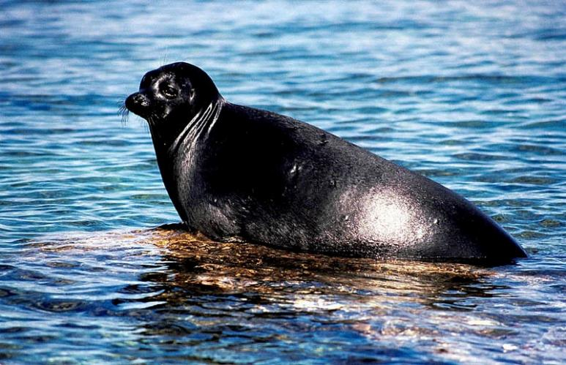
Урок: «Наша гостья –байкальская нерпа»

Slide 2
Цель: Познакомить учащихся с единственным млекопитающим Байкала нерпой. Продолжить развитие умений сравнивать и делать выводы. Воспитывать бережное отношение к природе родного края.
Оборудование: фильм «Ушканьи острова», фотографии, карты. Инструкция к практической работе.

Slide 3
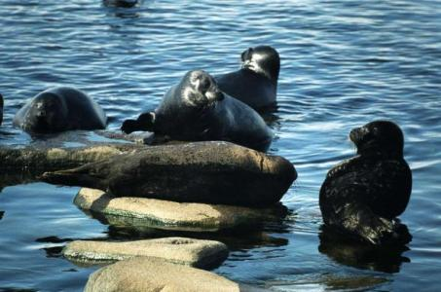
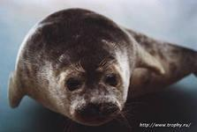
Нерпами называют небольших по размерам тюленей. Байкальская нерпа единственный представитель своего рода живущий в пресной воде. Мы познакомимся с морфологической характеристикой нерпы, гипотезой о ее происхождении, особенностью ее биологии, ролью в пищевых связях и значении для человека. Проведем небольшое исследование. Сравним байкальскую нерпу с возможным родоначальником - кольчатой нерпой.

Slide 4
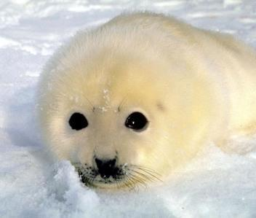
Выступления учащихся:

Slide 5
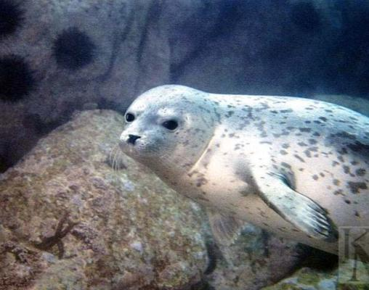
Первый докладчик
Нерпа – хороший ныряльщик. Она может нырять на глубину до 400 м и находится под водой до 40 минут. Ее скорость движения под водой 7-8 км в час , максимальная скорость 20-25 км. в час. Нерпа широко распространена по всему озеру. Питается нерпа голомянкой, желтокрылкой, омулем и другими рыбами. Чтобы перекрыть все энергетические расходы , за сутки нерпе нужно съесть около 3 кг пищи. Она ловит рыбу в хорошо освещенной зоне- на глубине 25-30м. Нерпа является конечным потребителем в пищевой цепи озера Байкал.
В Байкале живет единственное млекопитающее и эндемик –байкальская нерпа. Взрослые нерпы достигают 1,8 м длины и 130 кг веса. Форма тела у нерпы веретеновидная, без выраженной шеи. Конечности нерпы- ласты. Передние ласты очень развиты, с мощными когтями. Когда Байкал покрывается льдом ,мощные передние ласты являются тем орудием, с помощью которого нерпа проделывает во льду отдушину для выныривания и вдыхания воздуха. Нерпа имеет толстый слой подкожного жира , толщиной от 2 до 14 см. Жир спасает нерпу от холода , является запасом питательных веществ и определяет ее высокую плавучесть

Slide 6
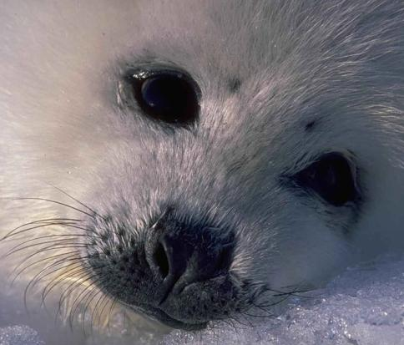
Половозрелость у нерпы наступает рано в 3-4 года. В марте в снежном логове на байкальском льду самка нерпы рождает, чаще всего одного детеныша. Рождение нерпенка тщательно готовится. Сначала нерпа мощными передними ластами прорывает во льду отдушину, затем выходит через отдушину на лед и из снега и льда подготавливает достаточно просторное логовище . Логовище сообщается только с водой , через отдушину ,и не имеет сообщения с наружной средой. Поэтому даже в морозы в логовище тепло и температура воздуха сохраняется около 0 градусов.
Вес детеныша – около 4 кг. Шкурка нерпенка имеет серебристо-белую окраску , поэтому его называют бельком. Самка выкармливает детеныша молоком в течение 2-3 месяцев. Если нерпе или детенышу угрожает опасность, нерпа-мама переносит детеныша к запасным отдушинам, и они скрываются под водой. Однако, как только лед растает, белек начинает заботится о себе сам и питаться самостоятельно. К этому времени белек линяет, и его шкурка приобретает такую же бурую окраску , как и у взрослых нерп.

Slide 7
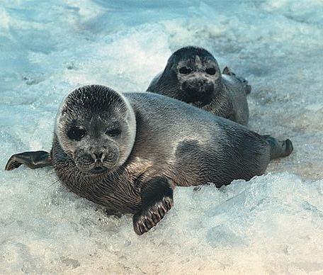
Кольчатые тюлени обитают в Балтийском, Белом морях. Названа она так за колечки на шерсти. Эта нерпа издавна была объектом промысла для поморов. Вес кольчатой нерпы около 80 кг. Длина туловища 1,5 метра. Половозрелость наступает в 5 лет. Зимой тюлени в большом количестве скапливаются на льдинах, образуя так называемые детные залежки. Здесь самки рожают по одному детенышу.
Детеныш- белек появляется на свет крупным ,хорошо развитым и одетым , как все северные сухопутные звери, густым мехом. В воду он идет только после линьки , сменив белую шубу (покровительственная окраска) на жесткую тюленью щетину. Кольчатые нерпы могут опускаться на глубину до 320- 350 метров и оставаться под водой до 10 минут.

Slide 8
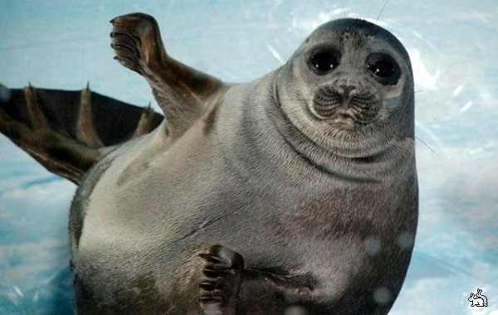
Практическая работа. Тема: Нерпа.
Цель работы: Познакомиться с уникальным млекопитающим Байкала.

Slide 9
Ход работы:
1.Рассмотреть особенности внешнего строения нерпы связанные с образом жизни.
2.Сравнить нерпу с возможным родоначальником- кольчатым тюленем
.
3.Биология развития нерпы. Время наступления половозрелости. Особенности жизнедеятельности белька.
4. Выводы .В чем различия и сходство байкальской нерпы и кольчатого тюленя.
 | Нерпа | Кольчатый тюлень
Вес | 130 кг. | 80 кг.
Длина | 1.8 м. | 1,5 м.
Окраска | Темно-серого цвета | Светло –серая с кольцами на спине.
Половозрелость | 3 года. | 5 лет

Slide 10
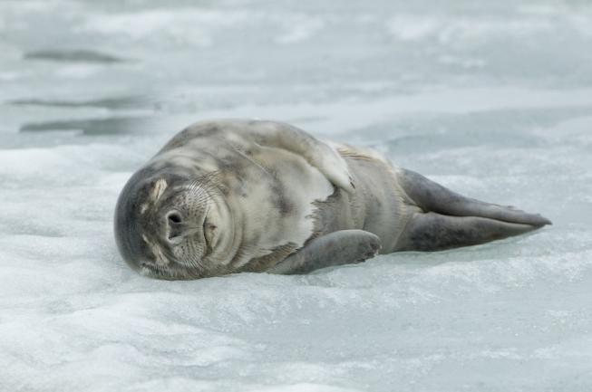
В 1987-1988 гг. на берегах Байкала разыгралась трагедия. Произошла массовая гибель нерпы , погибло около 6 тысяч нерп. Методами молекулярной биологии российские ученые
установили , что причиной гибели был вирус ,родственный вирусу собачьей чумки и вирусу кори человека. А теперь поговорим о значении нерпы. ( слушается доклад о промысловом значении нерпы)

Slide 11
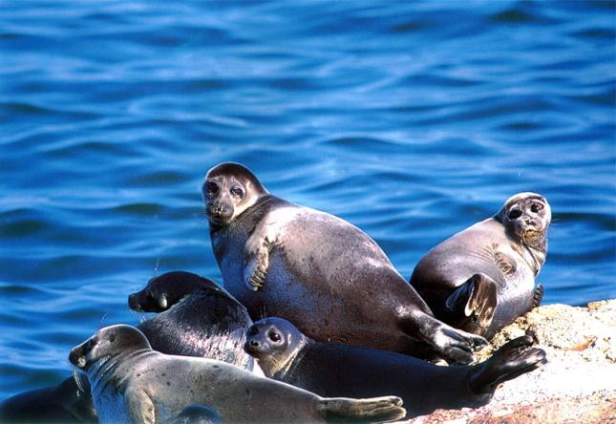
Точное количество нерпы, живущей в Байкале, не знает никто, потому что ошибка методов подсчета довольно большая. Можно говорить только о приблизительной численности от60 до120 тысяч. Нерпа- ценный объект промысла. Ценится меховая шкура, жир, мясо. Ежегодно разрешается промысловый отстрел от 2,5 до 3 тысяч голов.

Slide 12
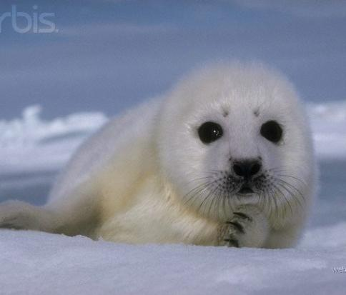
Домашнее задание:
Приготовить на альбомных листах рисунки со стихами в защиту нерпы.

Slide 13
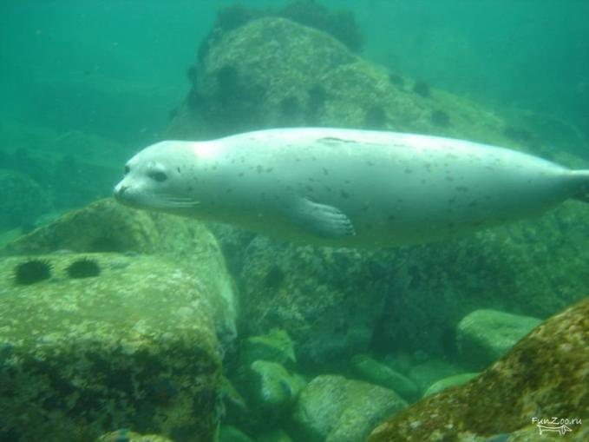
Спасибо за внимание!!!

Slide 14
Литература:
Е.Н. Кузеванова Н.В. Мотовилова Байкаловедение (программа для учащихся 5-6-7 классовдля общеобразовательных учреждений) Иркутск . Изд «Репроцентр А1» 2007г.\
Учебник под ред. Е. Н. Кузевановой « Байкаловедение. Живой мир Байкала. Человек на Байкале»г. Иркутск.2006 г.
А.А. Яхонтов « Зоология для учителя» М. « Просвещение 1985г.
Байкал: Атлас М. Роскартография. 1993г.
Галазий Г.И. « Байкал в вопросах и ответах» Иркутск . Вост-Сиб изд. 1987г.
А. Б. Иметхенов «Памятники природы Байкала» г. Улан –Уде «Издательский дом «Буряад уден»2011г.
Грачев М.А. « О современном состоянии экологической системы озера Байкал» изд. СО-РАН 2000г.
«Древности Байкала» .Сб. научных трудов. Иркутск. Изд. Иркутского госуниверситета.
Тахеев В.В. «Море загадок» Иркутск. Изд. ИГУ 2001г.

